Slide 1
Meeting #4

Slide 2
Livres manquants BTLF
29599 « Products » dans les XML de BTLF
26860 livres BTLF après notre extraction RDF
2739 doublons de « RecordReference »
Pairs, triplets, quadruplets , quintuplet
ex: NOT16385123163338
présent dans 202308211746_onix3_M3_18.xml & 202308211746_onix3_M3_346.xml
Même isbn 9782842602987
Tout le XML des produits dupliqués est exactement pareil -> vrais dupliqués -> verifié ISBN, Nom, Auteur, Date, Editeur

Slide 3
Nouvelles données BTLF
26920 livres
Pas de dupliqués
Dupliqués originalement à cause de dupliqués liste ISBN
100aine de livres en plus dans nouvelle liste
Besoin liste isbns Karim pour comprendre pourquoi
Les redemander à Patrick ? Pas l’impression qu’il comprenne ce qu’il doit nous envoyer

Slide 4
Consolidation editeurs
Hybride automatique / manuel
Manuel avec assistance Levenstein pour donner meilleurs candidats
1022 editeurs BTLF à aligner avec BNF-Constellations
7 doublons pas eliminés car petite proportion (<1%)
725 alignment directs avec clés prétraitées
91 matches manuels verifies
189 editeurs dans BTLF qui ne sont pas dans BNF/Constellations

Slide 5
Collaborations entre editeurs: 2 noms d’editeurs considérés comme un nouvel éditeur
"Actes Sud-L'An 2«
Kana-Dargaud-Lombard
"Didier-Erudition":
" Louvre-Lens«
"Vega-Dupuis“
"Auzas éditeurs-Imago"

Slide 6
Dupliqués éditeurs
53/2298 = 2% dupliqués BNF/Constellations
Parfois, triplés dupliques: (Gründ, Grund, LibrairieGrnd)
éliminés
7/1022 = 0.06% dupliqués BTLF
Seulement paires de dupliqués
Pas éliminés car proporition tres petite

Slide 7
Editeurs à hierarchiser -> utile ? On pourrait juste enlever les noms de pays et “junior/jeunesse”
"Dargaud-Jeunesse » Dargaud
Hachette Romans & Hachette
"Michel Lafon Poche« & "Michel_Lafon«
Michalon Jeunesse & Michalon
"Locus solus junior« &"LocusSolus«
"l'Harmattan Guinée"l'Harmattan Mali"l'Harmattan-Sénégal & l’harmattan italia
"Hachette Enfants« & Hachette
"Dark Horse Books" & "Dark_Horse_Comics“
"Epsilon": & Epsilon BD
"le Temps junior« et le Temps
"Amnesty international France": "Amnesty International",
"Delachaux et Niestlé jeunesse": "Delachaux et Niestlé",
"Le Sablier jeunesse": & sablier
"Bayard Canada Livres": "Bayard Canada",
"Locus solus junior": "Locus Solus",
"Urban China« : "Urban",
"White star kids": "White Star",
"Auzou éveil": + Auzou BD "Auzou",
"Le Lotus et l'éléphant": "Le lotus et le petit éléphant",

Slide 8
Auteurs rates (pas alignés)
Plupart ont l’air vrai négatif
Certains Faux-Négatif mais très dur à automatiser car nom en plus
Natacha Scheidhauer (Constellations) vs Natacha Scheidhauer-Fradin (BTLF)
Virginie Jouannet Roussel (Constellations) vs Virginie Roussel (BTLF)
Certains faux-negatif faciles car formattage
Hye-sook Kang (Constellations) vs "Hye-Sook« (BTLF)
Idée isbnlib: si on avait le nom, prénom séparé pour toutes les source (isbnlib ou re-extraire données BTLF/Constellations):
Si nom famille est le même et prenom inclus dans le prenom de l’autre source -> aligner
Si nom famille inclus dans nom de famille & prenom inclus dans prenom
Si non famille inclue dans nom de famille et prenom est le meme

Slide 9
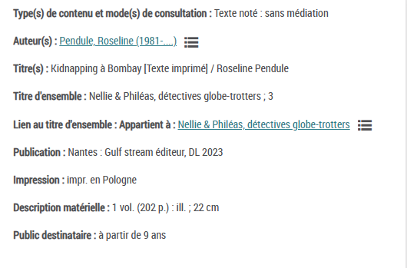
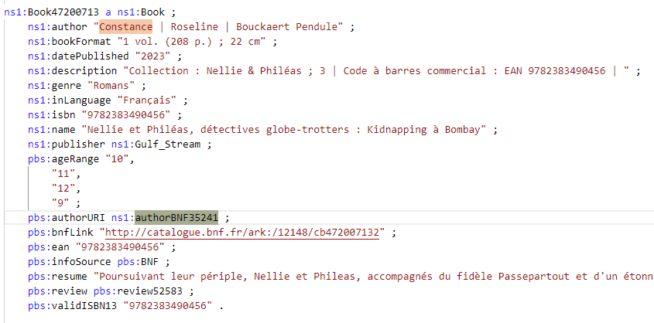
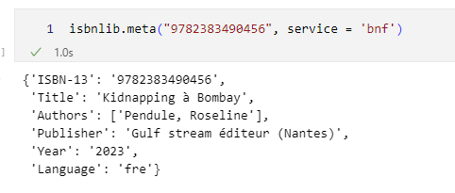
Auteurs rates (pas alignés)
Auteurs multiples 121/30000: parfois extraction n’est pas bonne (alors que correcte depuis isbnlib)
http://catalogue.bnf.fr/ark:/12148/cb472007132
http://catalogue.bnf.fr/ark:/12148/cb471749386

Slide 10
Pre-traitement auteurs
~ 25 auteurs dupliqués dans BTLF
Match se font sur 1 seul auteur, mais duplication encore présente
8400 ->8696 alignement BTLF-Constellations
28656 -> 29602 alignement BTLF-Constellations-BNF

Slide 11
Uniformisation ISBN: ISBNs BNF avec X à la fin
X à la fin: valide seulement pour isbn10
-> numero de controle ISBN
ISBN 10, ISBN 13, and Those Pesky X’s - Rachelle Gardner
ISBN 13 avec X à la fin: pas valide -> mention eronée BNF
https://catalogue.bnf.fr/ark:/12148/cb43401881v
Pas de EANs
https://catalogue.bnf.fr/ark:/12148/cb45329119z
EAN semble correct -> peut etre utilize
ISBN 11 caracteres avec X à la fin: pas valide
2-211-070006-X
EAN present pour

Slide 12
Uniformisation ISBN: Proportion tailles ISBN
14 caractères: 10 dans BNF
ISBN13:
100% = 26860 dans BTLF
22726 dans BNF
9753 dans Constellations
12 caracteres: 5 dans BNF
11 caracteres: 13 dans BNF
ISBN10: regex = isbn ".{10}"
7334 dans BNF
1460 dans Constellations
SBN (9 caractères)
41 Constellations
Ex https://constellations.education.gouv.qc.ca/index.php?p=il&lo=11657
Dans turtle: 9 caractères: 887764223
Sur site, 10 caracteres (avec 0 au début): 0887764223
9 BNF
8 caractères:
1 BNF: eroné
https://catalogue.bnf.fr/ark:/12148/cb433903990
0 Constellations

Slide 13
Conversion ISBN 9/10 à ISBN 13
Converting ISBN-10 to ISBN-13 » Dispersion Articles (dispersiondesign.com)
ISBN Converter ISBN-10 to ISBN-13 and Vice Versa (Complete Guide) – FreeISBN
ISBN Converter for ISBN-10 & ISBN-13 - ISBN Searcher
Convertisseur en ligne
ISBN Information - Anatomy of a 13-digit ISBN (isbn-information.com)
Si SBN: ajouter 0 au début et retirer check digit
Ajouter 978 au début
Si ISBN 10: enlever dernier chiffre = check digit
Calculer le nouveau check digit (formule dans liens)

Slide 14
SBN (9 numéros) à ISBN 10
Ajouter 0 au début
ISBN – Wikipedia
Cas où livres convertis:
isbn "0746048319«
ISBN check digit calculation | Denis Tsvikevich’s Blog (dtsvikevich.ru)

Slide 15
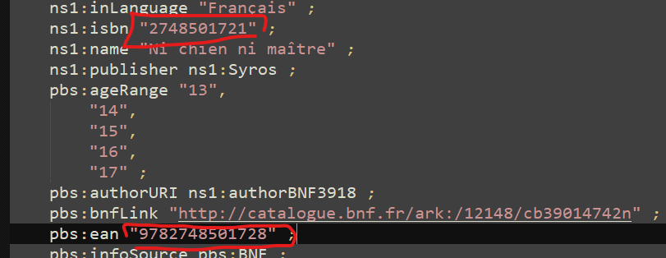
Conversion ISBN 10 à ISBN 13
isbn10 (without check digit) |  |  |  | 2 | 7 | 4 | 8 | 5 | 0 | 1 | 7 | 2
isbn13 (without check digit) | 9 | 7 | 8 | 2 | 7 | 4 | 8 | 5 | 0 | 1 | 7 | 2
coefficents | 1 | 3 | 1 | 3 | 1 | 3 | 1 | 3 | 1 | 3 | 1 | 3
intermediary calculation | 9 | 21 | 8 | 6 | 7 | 12 | 8 | 15 | 0 | 3 | 7 | 6 | 102
check digit |  |  |  |  |  |  |  |  |  |  |  |  | 8
final isbn13 | 9 | 7 | 8 | 2 | 7 | 4 | 8 | 5 | 0 | 1 | 7 | 2 | 8

Slide 16
Algorithme BNF
Si pas ISBN13, en isbn13 dans un nouvel attribut “isbn13”
Si ISBN13, copier dans cet attribut
Validiter des different identifiants
Verifier validité ISBN13: (pris en charge par isbnlib)
13 caracteres
978/9 au début
Check digit doit etre correct
Verifier validité ISBN10 (pris en charge par isbnlib)
10 caracteres
Check digit doit etre correct
Verifier validité SBN
9 caracteres
Convertir en ISBN10 (0 au début) et verifier validité avec isbnlib
Garder ISBN si pas valide ??
On peut se dire que le nouvel attribute isbn13 est valide
validISBN13 vide si pas valide ? Ou inexistant
Comment ca marche pour EAN -> vide si n’existe pas
Validite EAN: si pas un ISBN13, supprimer
EAN ne change pas avec la conversion en ISBN13, a part pour enlever caracteres illégaux
Si (ISBN et pas EAN) OU (EAN et pas ISBN):
Verifier validité ISBN
Convertir en ISBN13
Si (ISBN et EAN valides) & (ISBN != EAN):
Si ISBN est ISBN13 -> 188 cas
Ex: jour du mange poussin editions differetnts: EAN et ISBN13 différents mais on peut retrouver le livre avec les 2
Jour du mange-poussin (Le) - PONTI CLAUDE - 9782211028080 | Catalogue | Librairie Gallimard de Montréal (gallimardmontreal.com)
Jour du mange-poussin (Le) - PONTI CLAUDE - 9782211019224 | Catalogue | Librairie Gallimard de Montréal (gallimardmontreal.com)
On prends les 2 dans validISBN13 car pas possible de determiner le bo
SI ISBN13 == EAN (qu’ils existent ou pas)
29K livres (car parfois EAN dupliqués par Karim)
Mettre l’ISBN13 dans validISBN13

Slide 17
Résultat Algorithme
366 livres BNF sans isbn valide
Ex:
http://catalogue.bnf.fr/ark:/12148/cb346337278
http://catalogue.bnf.fr/ark:/12148/cb346539544
etc
Isbn marqué comme erroné
50 Livres Constellations sans isbn valide
Isbn pas trouvables sur internet

Slide 18
Alignment isbn avant vs apres cleaning
20824 vs 21084 alignements BTLF/BNF
6683 vs 6720 alignements BLTF/Constellations
2137 vs 2212 alignements BNF/Constellations

Slide 19
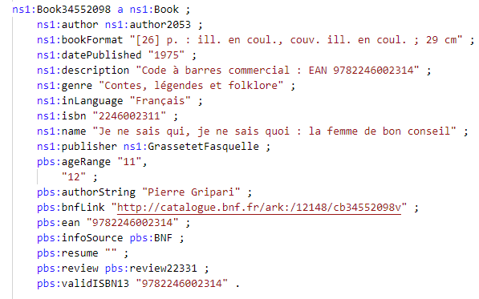
Champs fichier finaux
URI de l’auteur
String original de l’auteur
ISBN converti en ISBN13 (même que EAN)

Slide 20
Librairies (très) interessantes
xlcnd/isbnlib: python library to validate, clean, transform and get metadata of ISBN strings (for devs). (github.com)
Transformation & validation isbn
Metadonnée liées à ISBN (titre, auteur, publisher, date, langue, description)
isbnlib-bnf · PyPI
Récupérer metadata de bnf avec une API
-> a tester pour beaucoup de livres
Search results · PyPI
Isbn plugins pour ajouter d’autres sources
Idée: contribuer à cette librairie pour ajouter constellations ?
internetarchive/openlibrary: One webpage for every book ever published! (github.com)
Utiliser ca pour notre vue ?

Slide 21
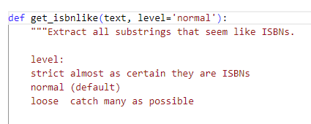
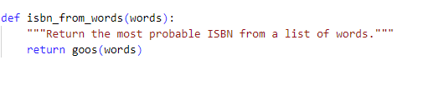
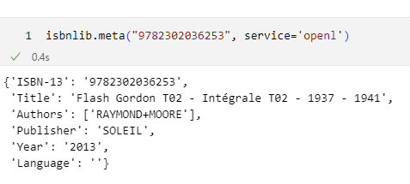
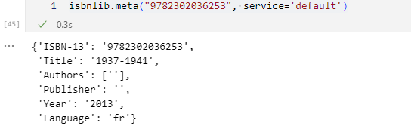
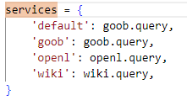
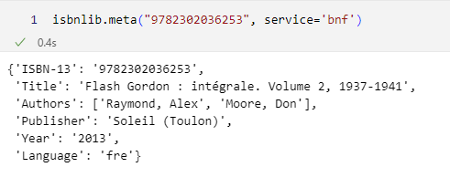
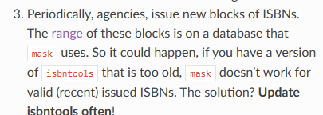
ISBN Lib
Fonctionne bien, mais parfois n’a pas toutes les données
isbnlib\registry.py

Slide 22
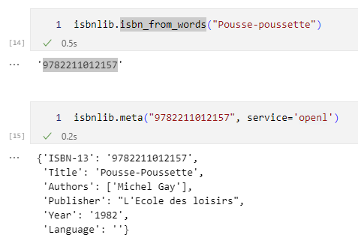
Notice bibliographique Pousse-poussette / Michel Gay | BnF Catalogue général - Bibliothèque nationale de France

Slide 23
Steps notebook: Alignement editeurs BTLF/BNF/Constellations
duplicate_publisher_elimination_BNF_Constellations.ipynb:
eliminer dupliqués editeurs avec pour les matches(=alignement) manuels
alignement_editeurs_analyse.ipynb
générer liste des meilleurs candidats d’alignement avec Levenstein pour le match manuel
mettre à jour le dictionnaire qui regroupe tous les matches manuels = manual_matches_v2
But de ce dictionnaire: régénérer rapidement un alignement d’editeur tout en gardant transparent les matches manuels effectués
ExtractionGrapheBTLF.ipynb
Y copier manual_matches_v2 dans

Slide 24
Steps notebook: alignment auteurs
alignement_auteurs.ipynb
Avoir derniere version des auteurs (sortie de ExtractionGrapheBTLF.ipynb)
Derniere version BNF/Constellations

Slide 25
Steps notebook: alignment editeurs
Livres BNF
Livres BNF
Livres Constellations
Livres Constellations
duplicate_publisher_elimination_BNF_Constellations.ipynb
Livres BTLF
ONIX BTLF
Editeurs BNF/Const
Editeurs BNF/Const
ExtractionGrapheBTLF.ipynb
Editeurs BNF/Const/BTLF
alignement_editeurs_analyse.ipynb
Manual_matches_v2
Auteurs BTLF
ONIX BTLF
PublisherImprintGraphCreation.ipynb
Editeurs BTLF

Slide 26
Steps notebook: alignment auteurs
Livres BNF
Livres BNF
Livres Constellations
Livres Constellations
duplicate_publisher_elimination_BNF_Constellations.ipynb
Auteurs BTLF
Auteurs BTLF/BNF/Const
ExtractionGrapheBTLF.ipynb

Slide 27
Thesaurus
courte echelle: genre "policier"
-> themes et genres separés
VS ecole loisir: genre "aventure et policier"
-> genres est une sous-categorie des themes
- autres sites intéressants ? Ne trouve pas document de Michel

